Slide 1
创意计算
探索 Scratch

Slide 2
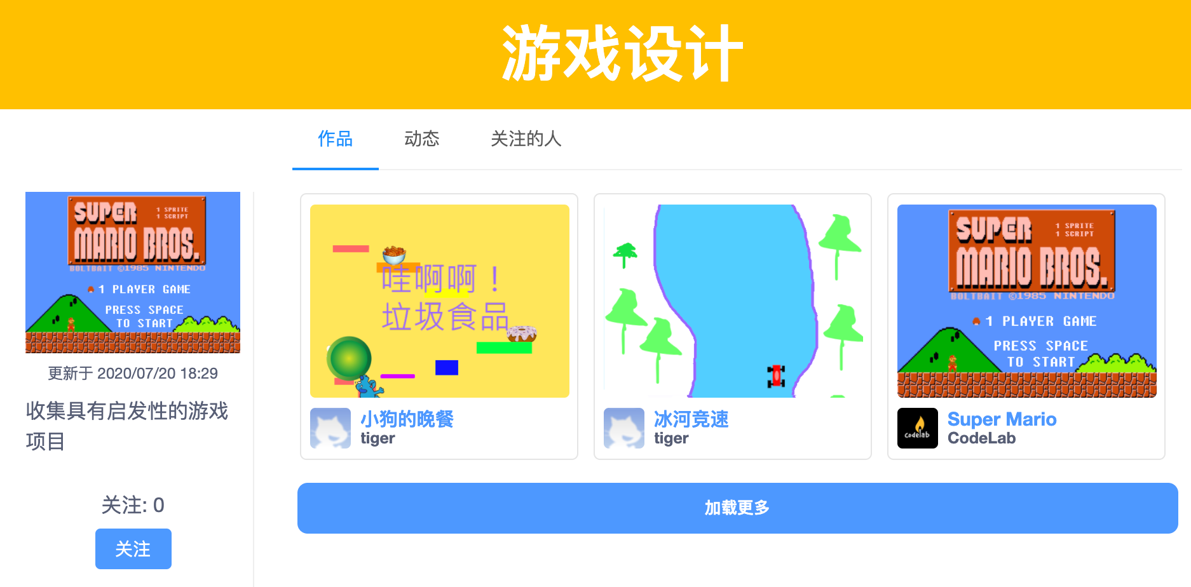
我的工作室
登录自己的账户，创建一个工作室，然后浏览 CodeLab 社区的项目，并添加至少 3 个喜欢的项目到自己的工作室。
Notes:
演示创建工作室到过程，从学生收集的作品观察他们的兴趣点

Slide 3
我的工作室反思
在讲义里面完成以下内容：
1. 你是怎么找到感兴趣的项目的？
2. 这些项目可能会对你未来的作品有什么帮助？

Slide 4
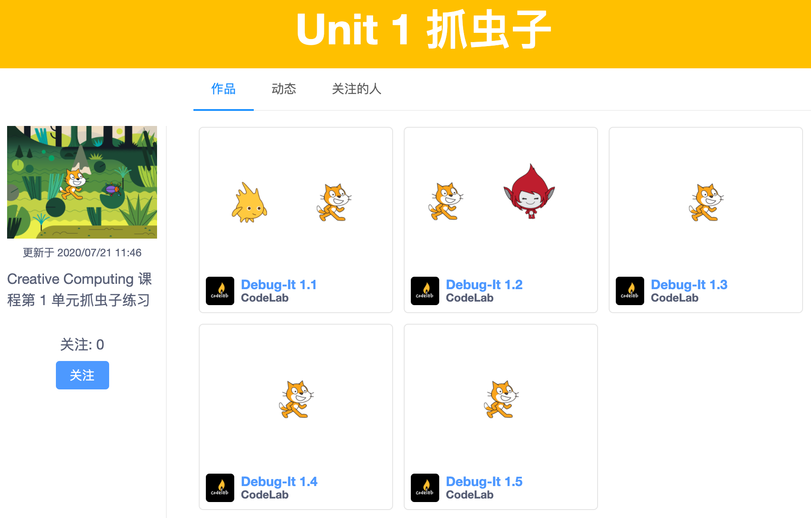
抓虫子
进入“抓虫子”工作室，找出这 5 个项目里面存在的问题并改正。
Notes:
完成 5 个练习花的时间比较长，可只做前两个

Slide 5
抓虫子反思
在讲义里面完成以下内容：
1. 问题出在哪里？
2. 你是如何找出问题的？
3. 你是如何解决问题的？
4. 其他人还有其他解决方案吗？
Notes:
以第一个 Debug 练习为例，回答问题

Slide 6
关于我
我们如何向别的小朋友介绍自己？
名字
爱好
喜欢的电影
喜欢的玩具
喜欢的动物/养的宠物
。。。。。。
Notes:
在设计日志中写出答案，提醒使用昵称，不要使用真实姓名

Slide 7
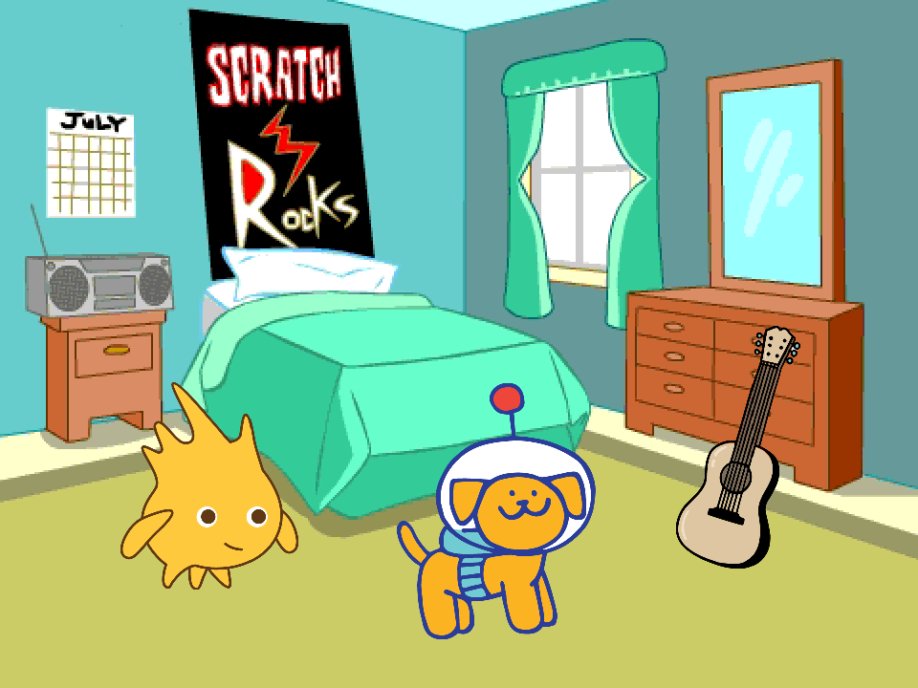
关于我
结合图像和声音创作一个关于自己的 Scratch 互动作品吧！

Slide 8
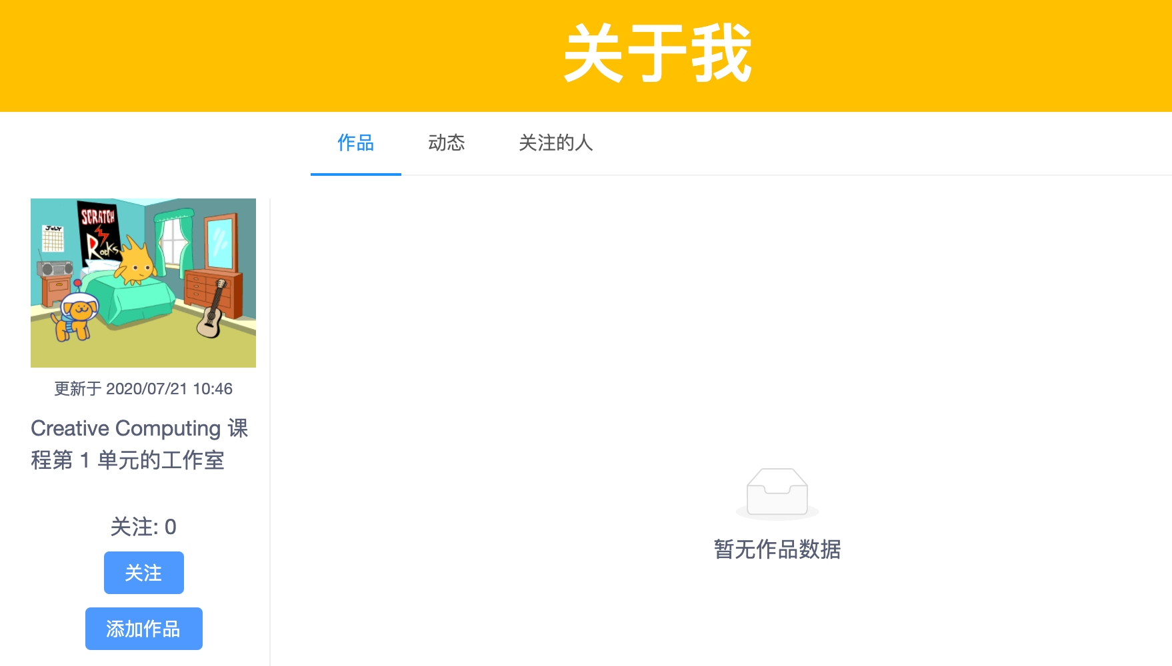
关于我
将你的作品添加到“关于我”工作室，并看看别人是如何介绍自己的吧！

Slide 9
关于我反思
在讲义里面完成以下内容：
1. 你感到最自豪的是什么？为什么？
2. 你感觉困难的地方是什么？你是如何解决的？
3. 你下一步想做什么？
4. 通过浏览他人的“关于我”项目你发现了什么？

Slide 10
我们今天学到了什么？

Slide 11
你有什么问题或者想给大家分享的想法吗？

Slide 12
课后拓展
请同学们课后继续完成“抓虫子”工作室中未完成到项目。

